Slide 1

Кураторская работа
Курсовая работа
«Клановая система»
Студент Нехорошев виктор николаевич
Руководитель гришина полина сергеевна
Департамент математического и компьютерного моделирования
2023

Slide 2
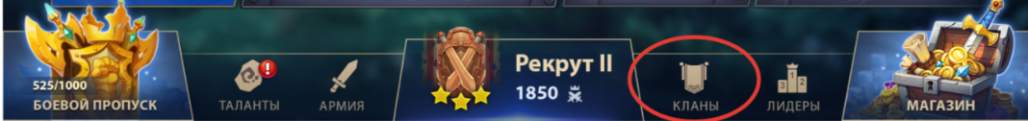
Проблема: Отсутствуют социальные механики для игроков, кроме системы друзей.
Последствия:
Низкий уровень вовлечённости игроков;
Отсутствие чувства принадлежности к сообществу;
Невозможность объединения по интересам;
Снижение мотивации возвращаться в игру;
Падение метрик удержания (Retention 7 и 28).
Решение: Внедрение системы кланов — как инструмента для создания активного игрового сообщества и повышения вовлечённости

Slide 3
Актуальность и заказчик
Тип работы: заказная.
Заказчик: игровая студия Gear Games.
Особенности проекта:
Заказчик предоставляет визуальные материалы и UI/UX-дизайн;
Определяет бизнес-логику и требования к функциональности;
Требует реализации «с нуля», без использования готовых решений, — из-за необходимости интеграции в существующую архитектуру и клиент-серверного взаимодействия.

Slide 4
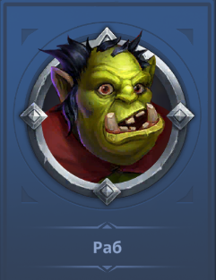
Характер работ
Характер работы: практико-ориентированный. Цель: реализация функционального прототипа (MVP), полностью соответствующего требованиям бизнеса и совместимого с текущей архитектурой проекта.

Slide 5

Основная идея: Создание полноценной системы кланов, которая позволит игрокам: Объединяться в группы; Вести совместную активность; Общаться в клановом чате; Получать внутриигровые бонусы. Цель внедрения: Увеличение Retention 7 и 28 — ключевых метрик удержания пользователей.
Идея решения

Slide 6
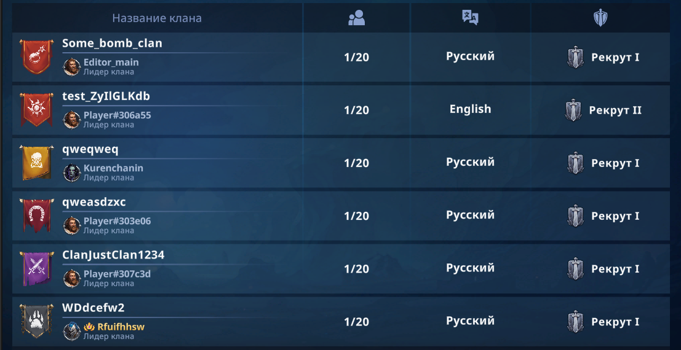
Цели MVP (Минимально жизнеспособного продукта)
Реализация раздела «Список кланов»
Реализация окна «Создание клана»
Реализация окна «Информация о клане»
Реализация раздела «Заявки»
Реализация раздела «Список участников»

Slide 7
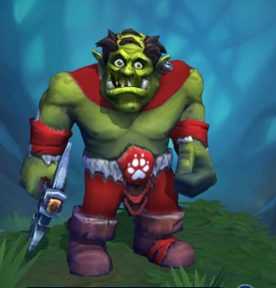
Обоснование средств реализации
Технологические требования:
Взаимодействие с сервером по существующему API;
Использование предоставленного UI/UX;
Архитектурная совместимость с текущей клиентской логикой.
Выбранные инструменты:
Unity — движок проекта;
C# — основной язык разработки;
Zenject — для внедрения зависимостей;
UniTask — для асинхронной логики;
DOTween — для UI-анимаций.

Slide 8
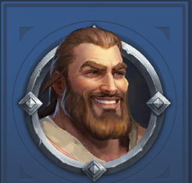
Ожидаемые результаты
После реализации системы кланов:
Рост вовлечённости игроков;
Увеличение числа возвращающихся пользователей;
Усиление чувства принадлежности к сообществу;
Рост показателей Retention 7 и 28.

Slide 9
Структура
Реализация
Тестирование (план тестирования, средства, ….)

Slide 10
Заключение

Slide 11
Вклад, достижения,
Акт о внедрении
публикации, выступления на конференциях, семинарах

